Slide 1
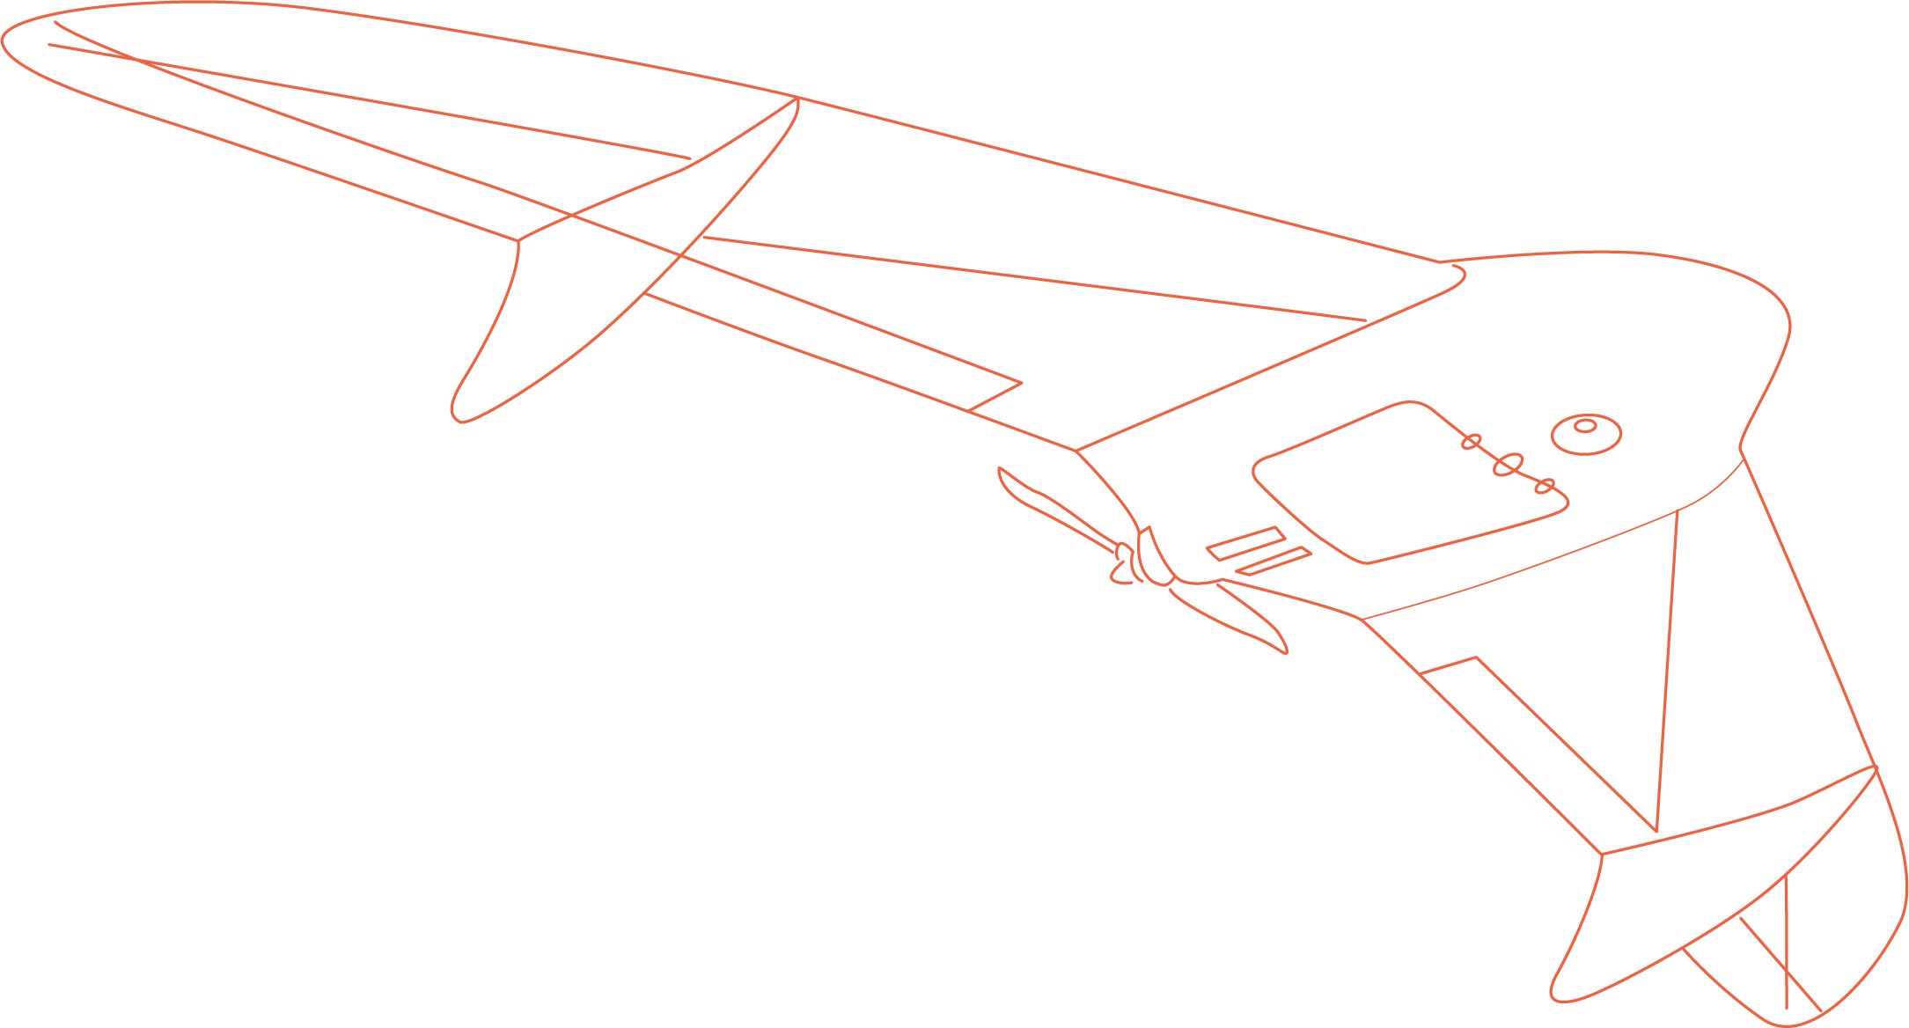
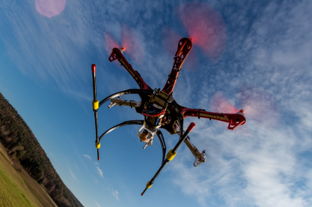
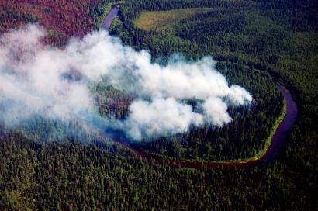
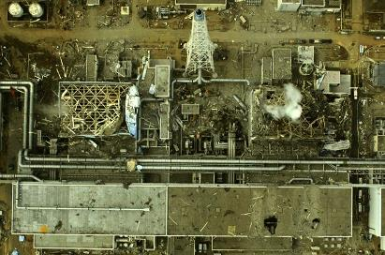
Стенд для многокритериального планирования и подготовки полетных заданий для группировок БПЛА

Slide 2
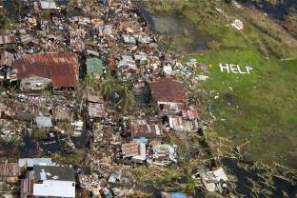
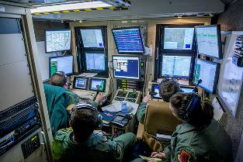
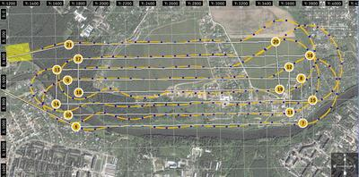
Решаемая проблема и целевая аудитория
Для выполнения сложных и критически важных задач, когда на счету каждая секунда (разведка, поиск очага возгорания, поиск пострадавших и др.), требуется обеспечение согласованных совместных действий нескольких аппаратов в составе группы
Целевая аудитория:
B2G
Министерство Обороны
МЧС
Росприроднадзор и Рослесхоз
B2B
Аграрный сектор
Мониторинг производственных площадок
Нефтегазовая отрасль
Стейкхолдеры
Поставщики комплектующих для БПЛА
Органы, выдающие разрешение на полёты и съёмку
Для ручного управления аппаратами требуется специальная подготовка, при этом практически невозможно эффективно вручную управлять большой группой устройств
Инструменты автоматического планирования и управления в реальном времени группами совместно действующих аппаратов отсутствуют, скорость и качество решений ограничивается временем принятия решения Оператором.
#211F1F

Slide 3
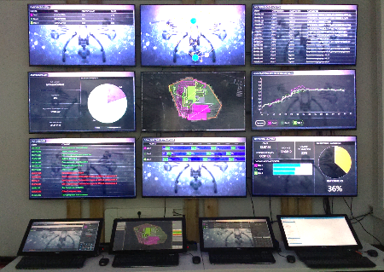
Описание предлагаемого решения
Программно-аппаратный комплекс управления группой БПЛА
Возможность выполнения задачи группой одновременно действующих аппаратов
Возможность назначения задач группам разнородных БПЛА
Адаптация выполняемых полетных заданий
Моделирование процессов выполнения заданий для анализа и оценки результатов
#211F1F

Slide 4
Анализ конкурентов
Зарубежные аналоги (непрямые):
SWARM Challenge 2015-2016г.;
HART (Heterogeneous Aerial Reconnaissance Team);
CODE (Collaborative Operations in Denied Environment);
LOCUST: Low-cost UAV Swarming Technology;
CARACaS: Control Architecture for Robotics Command and Sensing;
Swarm of 30 Drones, etc.
Российские аналог:
Стая-93
Основная особенность: военное применение
#211F1F

Slide 5
Рынок и бизнес-модель
Линейка продуктов:
Готовое решение «под ключ» (База: стенд + три дрона)
Частные решения (индивидуальные предложения в зависимости от уже имеющегося у заказчика оборудования)
Услуги аудита, обучения, технической поддержки
Услуги мониторинга объектов силами компании
TAM
50 млрд рублей
Общий рынок БПЛА в РФ (прогноз на конец 2023 г.)
SAM
3,36 млрд рублей
Доступный рынок (мониторинга с помощью БПЛА) в РФ
SOM
630 млн рублей
Каналы продаж и продвижения:
Прямые переговоры и продажи
Профильные мероприятия (конференции, форумы, выставки)
Бизнес-платформы (Деловая Россия, Опора России, Новая Формация)
НТИ
Достижимый рынок в РФ
Доходы:
Доходы от прямых продаж продукции
Доходы от оказания услуг
Расходы:
Оплата труда команды
Закупка комплектующих
Аренда производственных помещений
#211F1F
Защита:
Получение патентов и свидетельств о гос. регистрации ПО
Внесение в единый реестр отечественного ПО

Slide 6
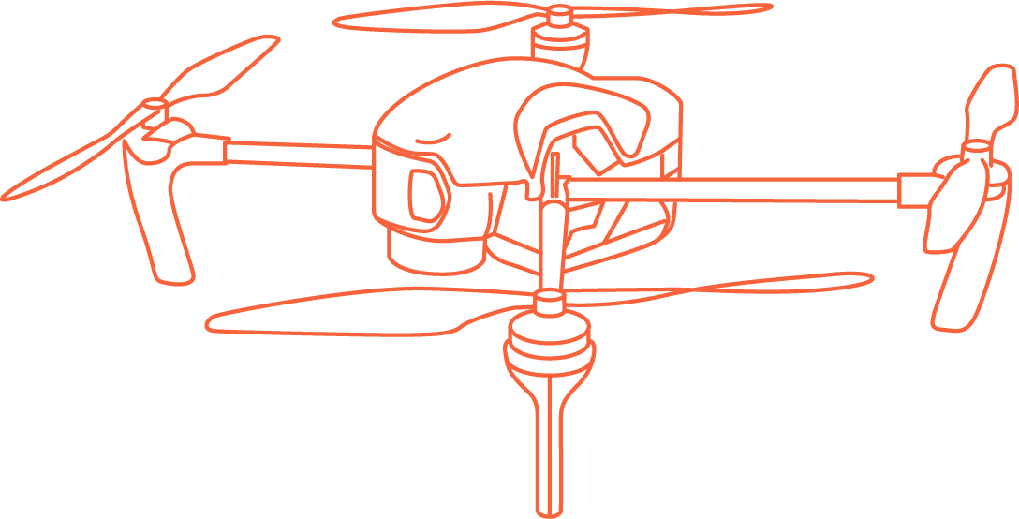
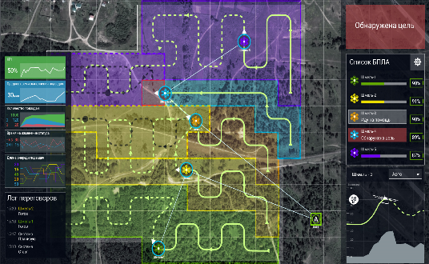
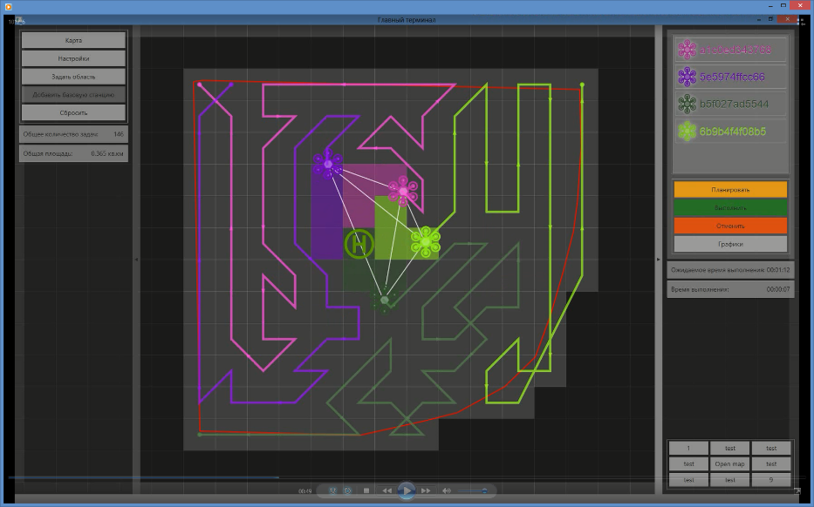
Текущий статус проекта
Прототип системы управления группировкой БПЛА (TRL 7)
Мультиагентное распределенное планирование посредством переговоров БПЛА группы
Согласованное построение полетных заданий для каждого БПЛА
Выполнение поставленных задач происходит в автоматическом режиме, оператор при этом ответственен за назначение целей задания и за контроль поступающей информации
#211F1F

Slide 7
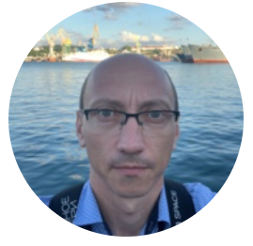
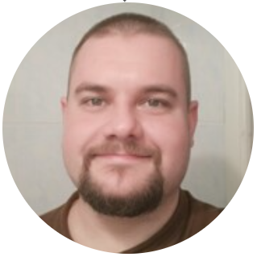
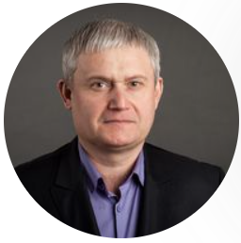
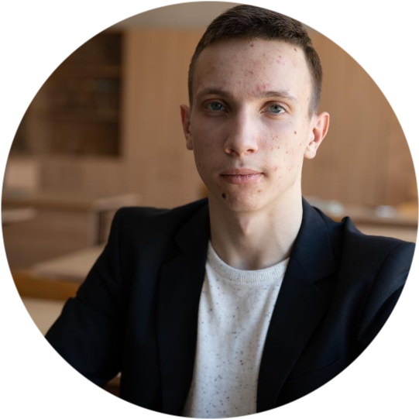
Команда и компетенции
Кайзеров Евгений
ведущий разработчик ПО
Сусарев Сергей
руководитель проекта
Панов Александр
бизнес-аналитик,
специалист поддержки
Седов Александр,
маркетолог
Производственный персонал – 3 человека на начальном этапе

Slide 8
Результаты Акселератора НТИ
Проанализирован рынок и составлена бизнес-модель
Проведены переговоры с потенциальными потребителями
Проработаны дальнейшие перспективы проекта
Разработана дорожная карта

Slide 9
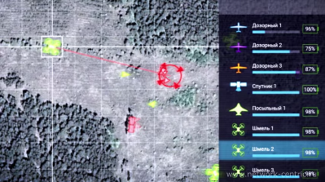
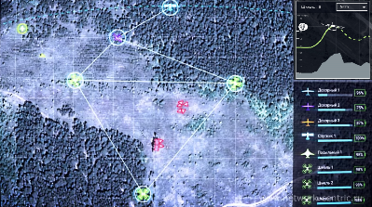
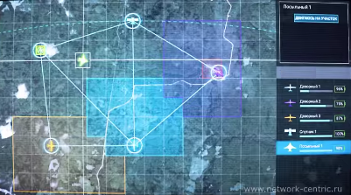
Дорожная карта (план развития)
Продукт:
Формирование базовой коммерческой версии продукта для вывода на рынок - 9.2023
Доработка логики планирования заданий с учетом погодных условий (ветра) и трёхмерных карт рельефа местности – 12.2023
Разработка интеграции с новыми версиями полетных контроллеров и одноплатных компьютеров -12.2023
Продажи/клиенты
Проведение встреч с восемью потенциальными клиентами – 4.2024
Продажа продукта двум заказчикам (B2B) – 6.2024
Финансы
Привлечение внешнего финансирования в размере не менее 5 млн. руб. – 11.2023
Команда
Привлечение в команду дополнительных разработчиков -12.2023
Перспектива - общая задача создания универсальной платформы согласованного управления группировками («роями») распределенных робототехнических комплексов - 1. 2025
Малые космические аппараты
Беспилотные летательные аппараты
Беспилотные наземные машины
Подводные необитаемые аппараты

Slide 10
Запрос/предложение
Запросы:
Кооперация с другими компаниями
В перспективе соглашение с НТИ
Финансирование проекта Фондом НТИ
Текущие минимальные потребности:
- 5 млн. руб. на разработку готового решения

Slide 11
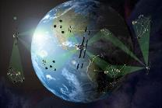
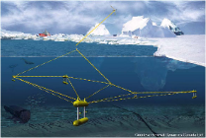
Контакты
ФГБОУ ВО «Самарский государственный технический университет»
443100, г. Самара, ул. Молодогвардейская, 244, Главный корпус
+7(846) 279-03-54
+7(937) 995-61-62
dek_fait@samgtu.ru
susarev_sergey@mail.ru
https://samgtu.ru/

